Slide 1


Střední odborná škola a Střední odborné učiliště, Hradec Králové, Vocelova 1338, příspěvková organizace
Registrační číslo projektu: | CZ.1.07/1.5.00/34.0245
Číslo DUM: | VY_32_INOVACE_12_B_06
Tematická oblast: | Opravy podvozku
Téma: | Mazací plán podvozku
Autor: | Mgr. Jaroslav Hrůza
Datum vytvoření: | září 2012

Slide 2
Anotace
Materiál je určen pro výuku předmětu Motorová vozidla u studijního oboru Autotronik a příbuzných učebních a studijních autooborů. Inovuje výuku použitím multimediálních pomůcek – prezentace s názornými obrázky a schématy doplněných textem podporujícím výklad učitele.
Metodický pokyn
Materiál používá učitel při výkladu – pro větší názornost a atraktivnost výuky a zároveň jej mohou využívat žáci pro domácí přípravu na výuku.

Slide 3
Mazací plán podvozku
Mazání podvozku a jednotlivých dílů na podvozkových částí je důležité z hledisek:
Snížení tření
Konzervace
Prodloužení životnosti
Snižování nákladů na provoz

Slide 4
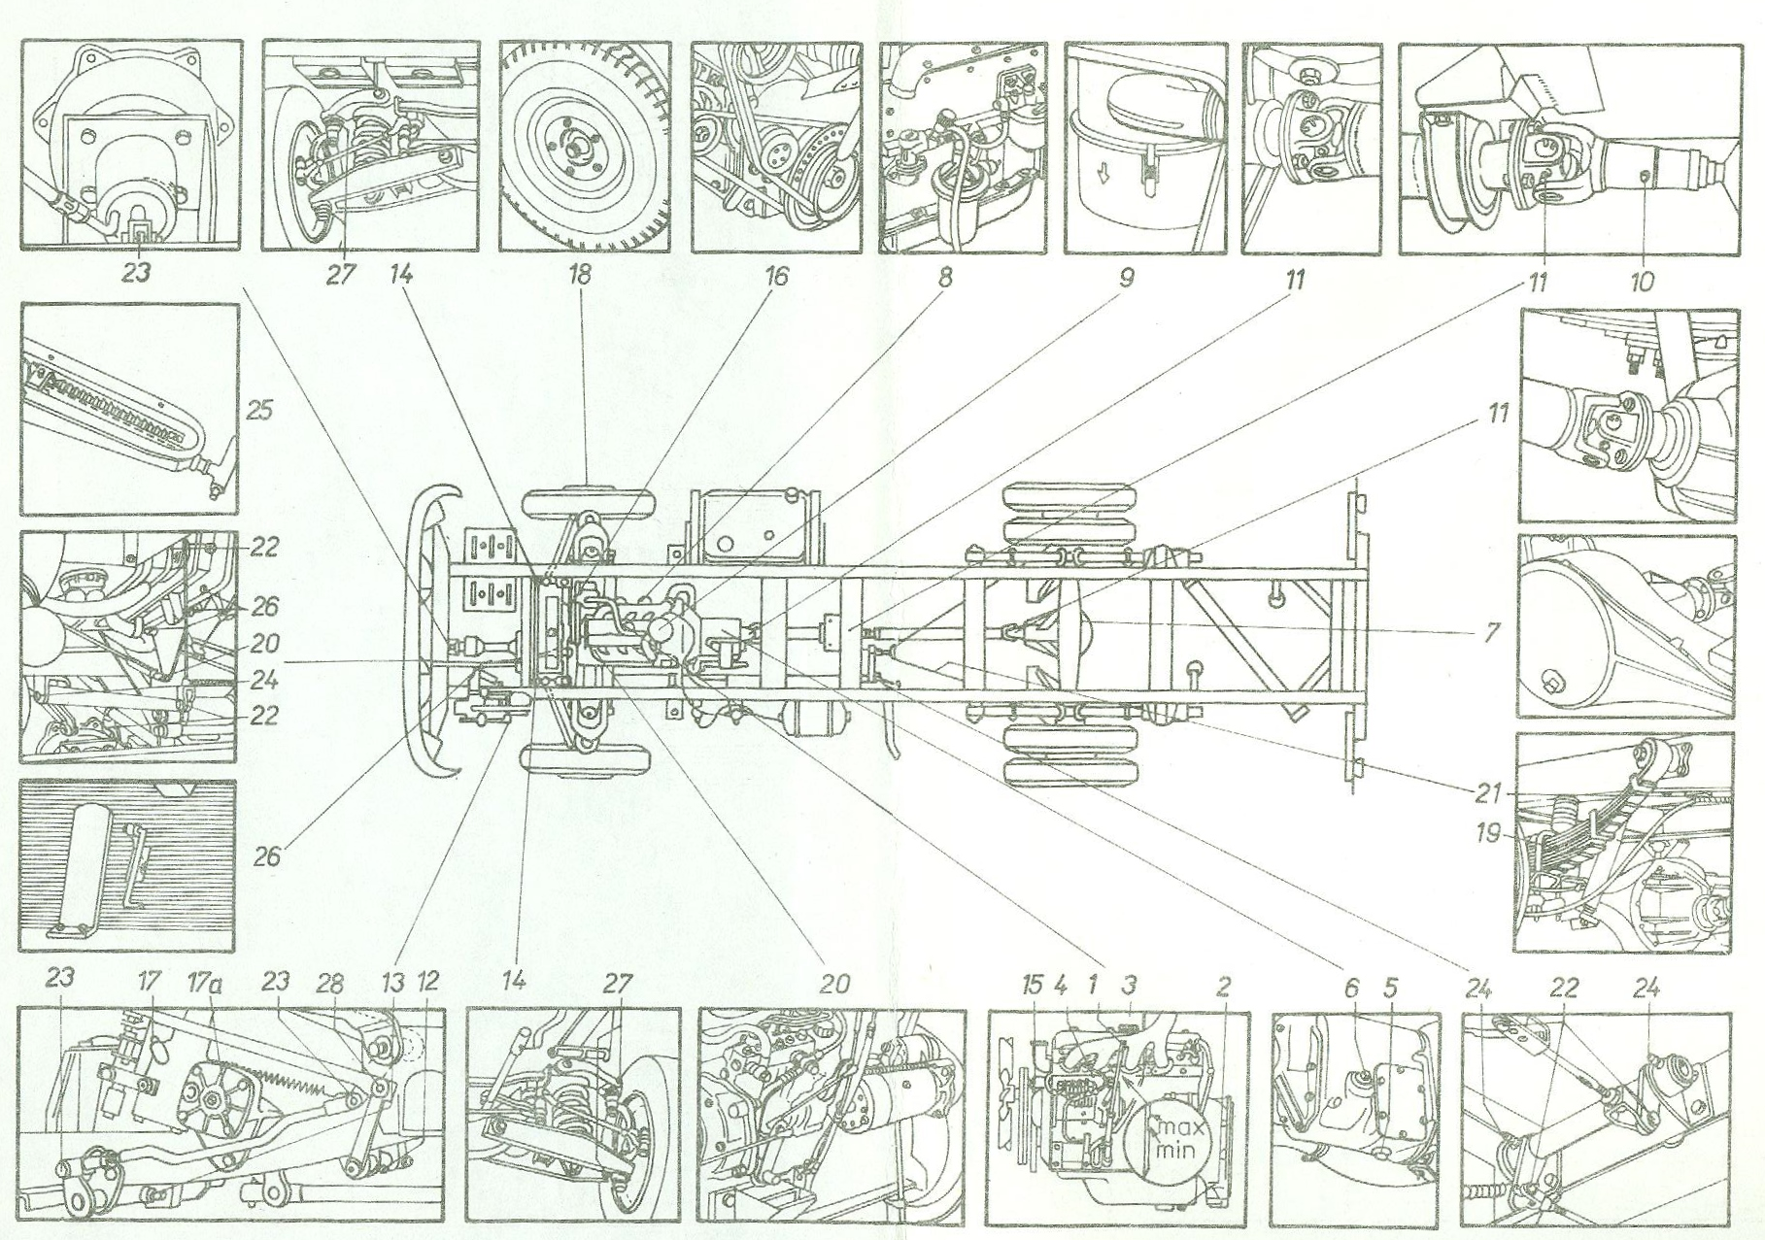
Mazací plán podvozku
Kontrolní a mazací místa na podvozku

Slide 5
Mazací plán podvozku
Opravy mazání
1. Závady:
Nefunkční mazání
Velké opotřebení
koroze a zeslabení

Slide 6
Mazací plán podvozku
Opravy
2. Projevy:
kovové zvuky se přená do kabiny

Slide 7
Mazací plán podvozku
Opravy
3. Příčina:
Zanedbaná údržba
špatné rozložení
stárnutí a vlivy prostředí

Slide 8
Mazací plán podvozku
Opravy
4. Způsob odstranění
výměna jednotlivých mazacích částí

Slide 9

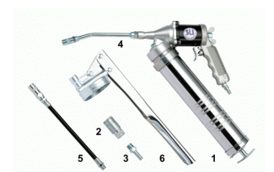
Mazací plán podvozku
Opravy
5. Údržba
mazaní jednotlivých míst
mazání vlastního uložení
použití předepsaných tuků
stav kluzných opěr

Slide 10
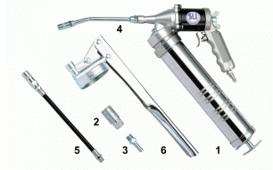
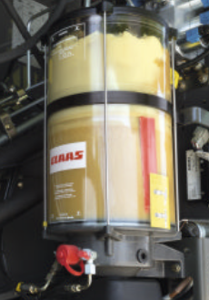
Mazací plán podvozku
Přehled nářadí:
Ruční
Centrální mazání

Slide 11
Mazací plán podvozku
Použitá literatura:
Karel HOREJŠ, Vladimír MOTEJL a kol., PŘÍRUČKA PRO ŘIDIČE A OPRAVÁŘE AUTOMOBILŮ, vyd.4 ISBN 978-80-85763-42-3
Gscheidle a kol., Tabulky pro automechanika, ISBN 978-80-86706-21-4, vyd. Europa-Sobotales, Praha 2009, vyd.16, 496 s.
J. Pošta a kol., Opravárenství a diagnostika I., ISBN 80-86073-60-2, vyd. Informatorium, Praha 2000, 145 s.
http://www.svarecky-obchod.cz/dilenske-vybaveni/vybaveni-autoservisu/olejove-hospodarstvi/4245-tlakova-maznice-s-prisl-st-6639c.htm

